Slide 1
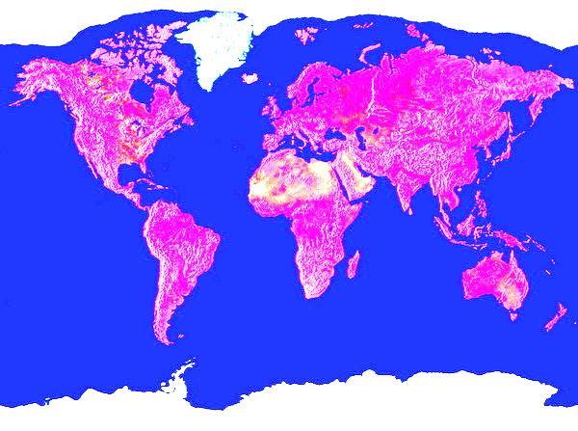
25、两极世界的形成

Slide 2
一、说教材
四、说重难点
二、说学情
五、说教法
学法
三、说教学
目标
六、说教学
过程

Slide 3
课程标准：
一、说教材
1、了解美苏两极对峙格局的形成
2、认识美苏“冷战”对第二次世界大战后国际关系发展的影响

Slide 4
一、说教材
两极世界的形成
本课作为“当今世界政治格局的多极化趋势”这一单元的第一课，对本单元后几课的学习具有铺垫的作用
地位
美苏作为二战后世界的两大政治中心，学习其历史发展轨迹有利于把握复杂的国际形势，对中学生比较历史与现实国际社会有一定的作用。
作用

Slide 5
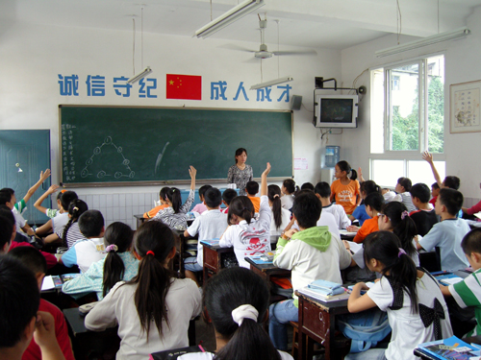
二、说学情
授课对象
学生特点
汕头市澄海中学高二八班的学生
1、文科班的学生已初步掌握了历史的学习方法，历史思维也在慢慢养成。
2、但是通过调查，我发现学生们对美苏两国的关系大多停留在“一直敌对”的思维，理解相对片面，对国际史了解甚少，而且学习兴趣不高。
这就需要老师在实际教学中呈现形象生动、通俗易懂的史料以帮助学生“情化”历史教材过于理性的表述，同时增加一些虚拟化表达让概念化的人和事变得生动形象，增强学生的学习兴趣

Slide 6
三、说教学目标
基本知识点！
雅尔塔体制的形成；杜鲁门主义；马歇尔计划；《北大西洋公约》；东欧人民民主国家的建立；亚洲人民民主国家的建立；经济互助委员会；《华沙条约》；德国分裂；朝鲜分裂；古巴导弹危机
一、基本目标：识记
方法迁移！
通过对历史事实的分析、归纳、概括、综合、比较等活动，了解美苏两极对峙格局形成的基本脉络，认识美苏“冷战”对第二次世界大战后国际关系发展的影响。并培养学生历史国际思维和解决现实国际问题的能力。
二、主要目标：理解运用
三、最高目标：感化
通过对二战后世界冷战局势形成过程的了解，进一步认识人类社会发展的基本规律，慢慢培养自己的全球化意识

Slide 7
四、说重点难点
重点
两极格局对峙对世界格局方方面面的影响
【依据】根据课程标准和接下来的课程学习设定。

Slide 8
四、说重点难点
难点
美苏两极对峙的世界背景分析
【依据】根据学情设定。

Slide 9
五、说教法学法
教法
史料教学法、讨论教学法
学法
史料解读法、合作探究法

Slide 10
1、导入（3min)
六、说教学过程
1、以人民网在2011年的报道《美苏蜜月期》http://news.china.com.cn/rollnews/2011-06/13/content_8295699.htm的网页进行引入

Slide 11
1、导入（3min)
六、说教学过程
1、以人民网在2011年的报道《美苏蜜月期》http://news.china.com.cn/rollnews/2011-06/13/content_8295699.htm的网页进行引入
2、抛出问题“为何美苏会从盟友到敌人”引发学生思考并顺利进入新课的学习。
【设计意图】通过网站进行新课的导入，形式有趣，能拉近与学生之间的距离，提升学生的参与度；美苏友好的材料也打破学生固有思维中“美苏一直敌对”的意识；同时在学生浏览完网站之后抛出问题“为何美苏会从盟友到敌人”能带动学生的思考。

Slide 12
2、正文
六、说教学过程
为什么“三巨头”变成了“两极”呢？
（1）从盟友到对手（10min)
问题一：我们为什么能做好朋友？
雅尔塔体制形成的最重要环节是1945年召开的雅尔塔会议。通过这次会议，罗斯福、斯大林和丘吉尔“三巨头”初步商定了对战后德国的处置、波兰疆界的划分、成立联合国组织、苏联对日作战等问题。其实美苏两国在战争中就形成了势均力敌的局面，战后的利益分配是按照军事占领状态划定的，因此也就出现了所谓的“两极”格局的局面。
——顾关福主编《战后国际关系史》
1943年的德黑兰会议上，英国首相丘吉尔说过一句话：“我的一边坐着把一条腿搭在另一条腿上的巨大的俄国熊，另一边是巨大的北美野牛，中间坐着的是一头可怜的英国小毛驴”。
【设计意图】以通俗易懂的问题贯穿“从盟友到对手”这一子目的讲解，这一材料很好地补充了课本里对“雅尔塔体系”一笔带过的缺陷，让学生明白“冷战”的前因，但同时材料展示后的问题提问又能适合把学生带入思考的圈中，使学生的历史思维参与到课堂中。

Slide 13
2、正文
六、说教学过程
（1）从盟友到对手
(10min)
问题二：为什么我们不能好好地做朋友？
战争期间，美国给各国提供的武器物资分别为：英国313亿美元、苏联109亿美元、法国及其属地约32亿美元、中国约8亿美元，加上援助其他国家的数额，共约500亿美元。
——王绳祖主编《国际关系史》
到战争结束时，美国便成为世界的巨富，全世界资本的3/4集中在它的手里。美国商品输出由1937年占资本主义世界总额的12.8%上升到1947年的32.4%，跃居世界首位。1948年时，美国在资本主义世界工业产量中的比例达到53.4%，黄金储备占74.5%，另外，美国还利用战争期间欧洲国家忙于战事的机会，从它们手中夺得了广大亚非拉地区殖民地国家的市场，1944年“布雷顿森林体系”使美元同黄金直接挂钩，确立了美元在资本主义世界的特殊地位。从此，美国在资本主义世界取得了主宰性地位。
【设计意图】通过鲜红的数字材料代替说教式的陈述让学生真正从事实上去信服二战后美国确实有实力称霸世界，自然而然也就能理解“为什么不能好好地做朋友”

Slide 14
2、正文
六、说教学过程
（1）从盟友到对手(10min)
问题二：为什么我们不能好好地做朋友？
苏联是反法西斯的主力，在战争中发展和锻炼出一支强大的军事力量；它的领土面积大，资源极其丰富，恢复经济的能力强，速度也快。在战争期间，它的军队达到1200万人，雄踞欧亚大陆，与美国平分秋色，世界大国地位已被各国所公认。
——顾关福：《战后国际关系》
此时教师通过与学生进行对话，与学生一起从生活经验引入到对“为什么我们不能好好地做朋友”这个问题的回答。（从“有共同的敌人→失去共同的敌人→我想称霸世界→所以我得把威胁我称霸世界的因素铲除掉”这样的逻辑帮助学生分析，使其更好地理解冷战产生的原因）
【设计意图】师生对话有利于思维的互相交融，教师循循善诱把学生的思维逻辑引到正确的方向，以便下文“冷战”内容的展开。

Slide 15
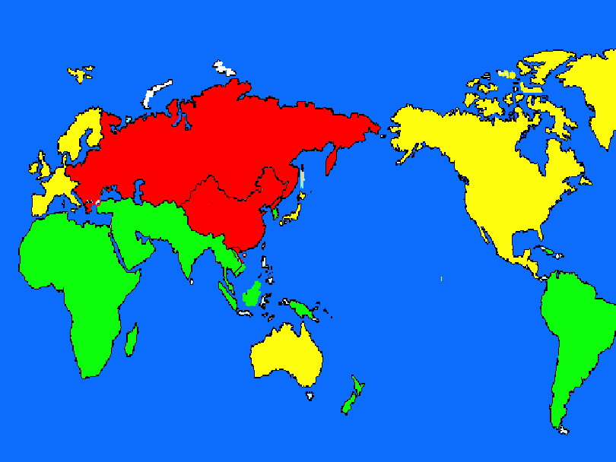
2、正文
六、说教学过程
（1）从盟友到对手
(10min)
问题三：为什么我们不是朋友就一定得是敌人？
意识形态
【设计意图】通过地图展示引发学生对世界两极社会形态的思考，并在潜移默化中培养他们的空间意识。对三个“为什么”的解读之后顺利过渡到重头戏——冷战内容的学习。

Slide 16
2、正文
六、说教学过程
（2）美苏“冷战”(20min)
最初信号
开始
冷战
扩散
【设计意图】在学习冷战内容之前呈现教材思路有利于培养学生善于归纳教材中零散的知识点的意识，也有利于课文的顺利展开。
升级

Slide 17
2、正文
六、说教学过程
（2）美苏“冷战”(20min)
冷战最初信号——铁幕演说
问：阅读课文导言部分，思考为什么铁幕演说是“冷战”的最初信号呢？
【设计意图】让学生带着问题阅读教材中导言部分有利于提高学生看材料的问题意识，关注教材也有利于提醒学生勿忘教材的有用信息。

Slide 18
2、正文
六、说教学过程
（2）美苏“冷 战”(20min)
冷战开始——杜鲁门主义
所谓杜鲁门主义，它是“冷战”政策的核心部分。出笼的由头是美国代替英国挽救希腊和土耳其的政治危机，把两个国家的共产党镇压下去。在这之后杜鲁门又进一步宣布，美国的反共主义政策适用于世界各地，这标志着美国从此充当世界宪兵的角色。根据杜鲁门的原则，美国的实际做法是只要哪个地方有进步运动，美国就宣传这个地方有“共产主义威胁”，就立即提供经济军事援助，乃至出兵干预。
——顾关福《战后国际关系》

Slide 19
2、正文
六、说教学过程
（2）美苏“冷战”（20min)
冷战扩散——各种竞赛
（1）填写表格
（2）结合课本思考每个行动的实施的原因、具体内容及影响
【设计意图】表格的应用有利于帮助学生梳理零散的知识点，通过列表格也能帮助学生直观比较出美苏两国在“冷战”中各自所做的“努力”。
 | 美国 | 苏联
政治 | 北约 | 华约
经济 | 马歇尔计划 | 经济互助委员会

Slide 20
2、正文
六、说教学过程
（2）美苏“冷战”(20min)
冷战升级——冷战中的“热战”
学生分组在教材找出一个战争，并详细讨论整个战争的前因后果，
讨论后请小组代表回答，同时需要小组成员进行补充及点评其他组同学的回答情况。最后教师进行总结点评。
【设计意图】课堂已进行到五分之三，此时学生的精神不能达到高度集中，因此转变学习方式，改之以小组讨论法，有利于缓解学生的课堂疲劳，也希望通过讨论让他们回归课本，关注史实。

Slide 21
回顾板书：
六、说教学过程
（一）从盟友到对手
（二）美苏冷战：最初信号、开始、扩散、升级
（三）冷战中的“热战”：德国被一分为二1949
朝鲜战争1950
越南战争1961
古巴导弹危机
【设计意图】在回顾板书的过程中帮学生形成线索式的逻辑思维，理清思维后才能客观地对冷战进行评价。

Slide 22
讨论：美苏“冷战”对第二次世界大战后国际关系发展的影响(10min)
六、说教学过程
1、先让学生畅所欲言
2、呈现材料让学生思考
3、再请学生畅所欲言，论从史出
【设计意图】通过学生一开始的畅所欲言有利于教师对学生的理解情况进行把握同时进行教学反思。史料的解读有利于培养学生论从史出的意识。

Slide 23
作业布置(2min)
六、说教学过程
让学生以时间轴穿越整节课，有利于其对知识点的梳理和把握，更重要的是培养他们的时序观念。

Slide 24
敬请各位同学
批评指正！

